Slide 1
kompetencje
Czy AI zagraża autonomii nauczyciela?
Autor: Piotr Maczuga (Szkoła Główna Gospodarstwa Wiejskiego w Warszawie)

Slide 2
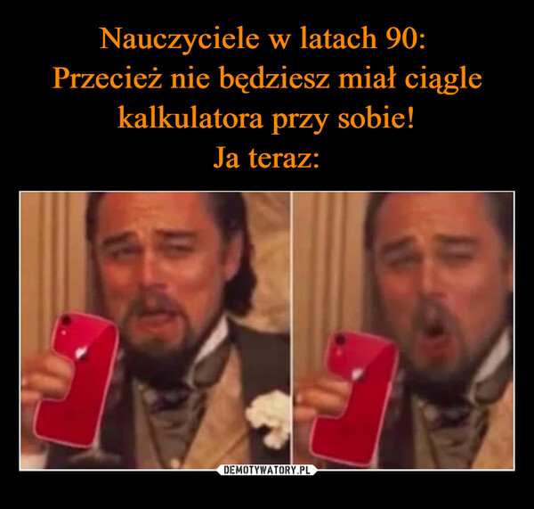

Slide 3
Ważne pytania:
Czy AI zagraża autonomii nauczyciela?
Jak skutecznie przenieść AI do praktyki dydaktycznej?
Jak nie zrobić krzywdy sobie i uczniom/studentom?
Jak uniknąć „szarej strefy”?

Slide 4
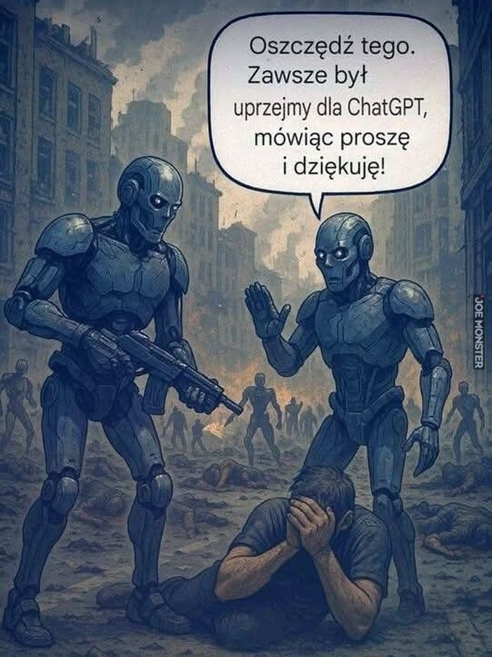
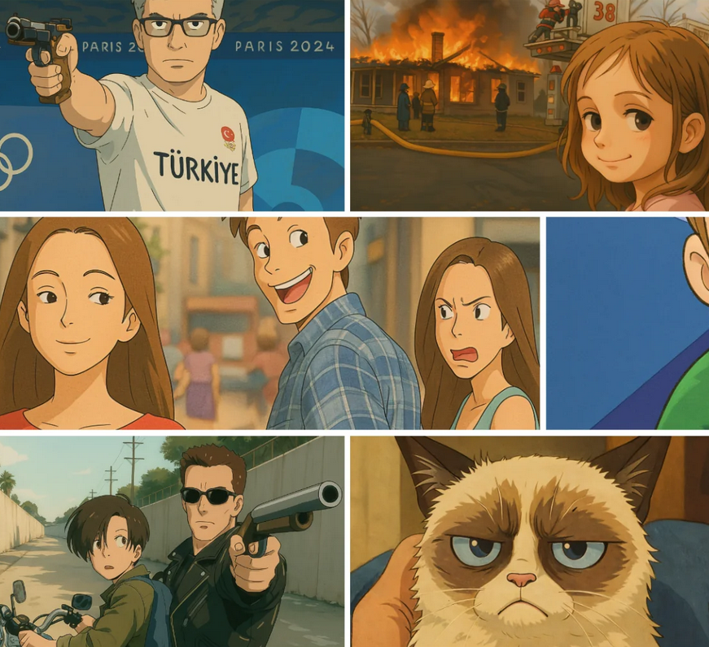
Notes:
Wszystko się zmienia.

Slide 5
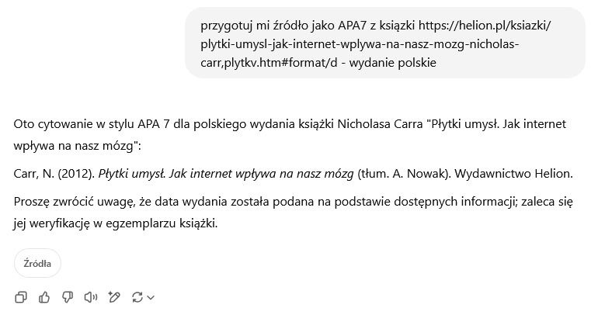
Instrumentaliści:
Co możemy zrobić
z technologią?
Determiniści:
Co technologia
może zrobić z nami?
Carr, N. (2012). Płytki umysł. Jak internet wpływa na nasz mózg (tłum. A. Nowak). Wydawnictwo Helion.

Slide 6
Ważne pytania:
Czy AI zagraża autonomii nauczyciela?
Jak skutecznie przenieść AI do praktyki dydaktycznej?
Jak nie zrobić krzywdy sobie i uczniom/studentom?
Jak uniknąć „szarej strefy”?

Slide 7
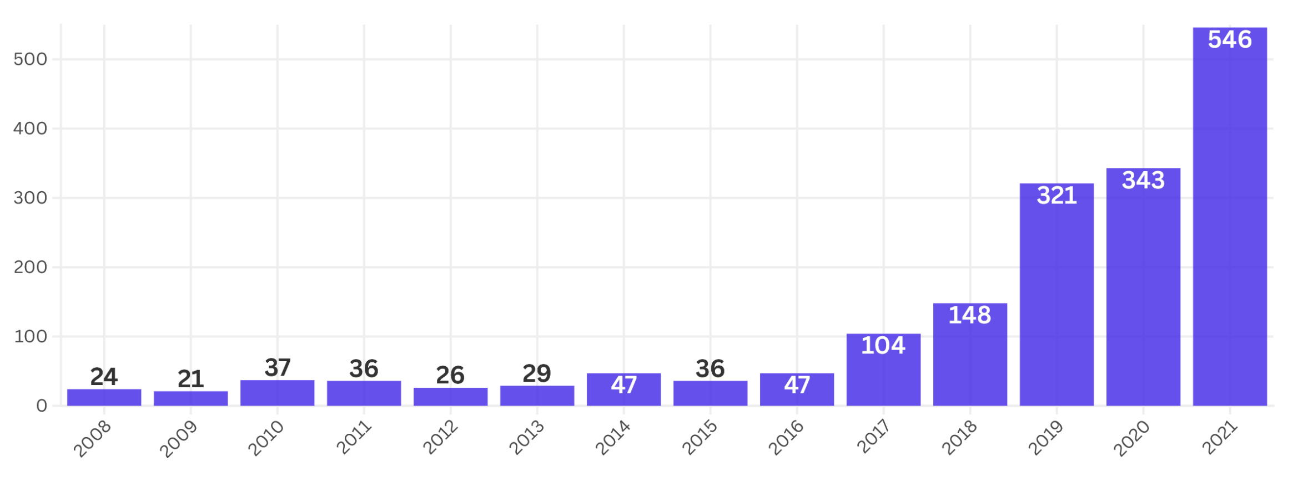
Notes:
Zaskakujące jest też to, że przed upowszechnieniem się szybkich procesorów graficznych czy chmur obliczeniowych AI było bardzo mało popularną dziedziną. Do roku 2016 rocznie publikowano mniej niż 50 artykułów o sztucznej inteligencji. Nagle nastąpił wystrzał popularności. A my na efekty czekaliśmy kolejne lata, aż udało się je przełożyć na coś sensownego i użytecznego. Czyli – w większości przypadków – na generatywną sztuczną inteligencję.
Musimy jednak pamiętać, że o ile wszystko się, że jesteśmy bardzo bezwładni. Długo czekamy na zmiany, ale gdy całość pójdzie w ruch, to trudno je zatrzymać.
Spójrzmy na noblistów z fizyki z roku 2024:
John J. Hopfield w 1982 roku opracował model pamięci asocjacyjnej, znany jako sieć Hopfielda, który umożliwia przechowywanie i odtwarzanie wzorców, takich jak obrazy czy sekwencje.
Geoffrey E. Hinton w latach 80. XX wieku wprowadził koncepcję maszyn Boltzmanna i przyczynił się do rozwoju głębokich sieci neuronowych, które stały się podstawą współczesnego uczenia maszynowego.
Ich pomysły dojrzewały przez kilka dekad, zanim „zasłużyli” na Nobla.

Slide 8
Źródło: https://www.pap.pl/aktualnosci/nowacka-sztuczna-inteligencja-ma-wspierac-nauczycieli

Slide 9
Notes:
Tymczasem konteksty uczniów, bo o uczniach mamy dziś rozmawiać, są całkiem inne. Oto przykład: https://www.youtube.com/watch?v=LxOUXPbTDm8 – platforma, która sama „bada” temat, wyszukuje i układ treści tak, aby uczniowie mogli się rozwijać indywidualnie, zgodnie z własnymi potrzebami.

Slide 10
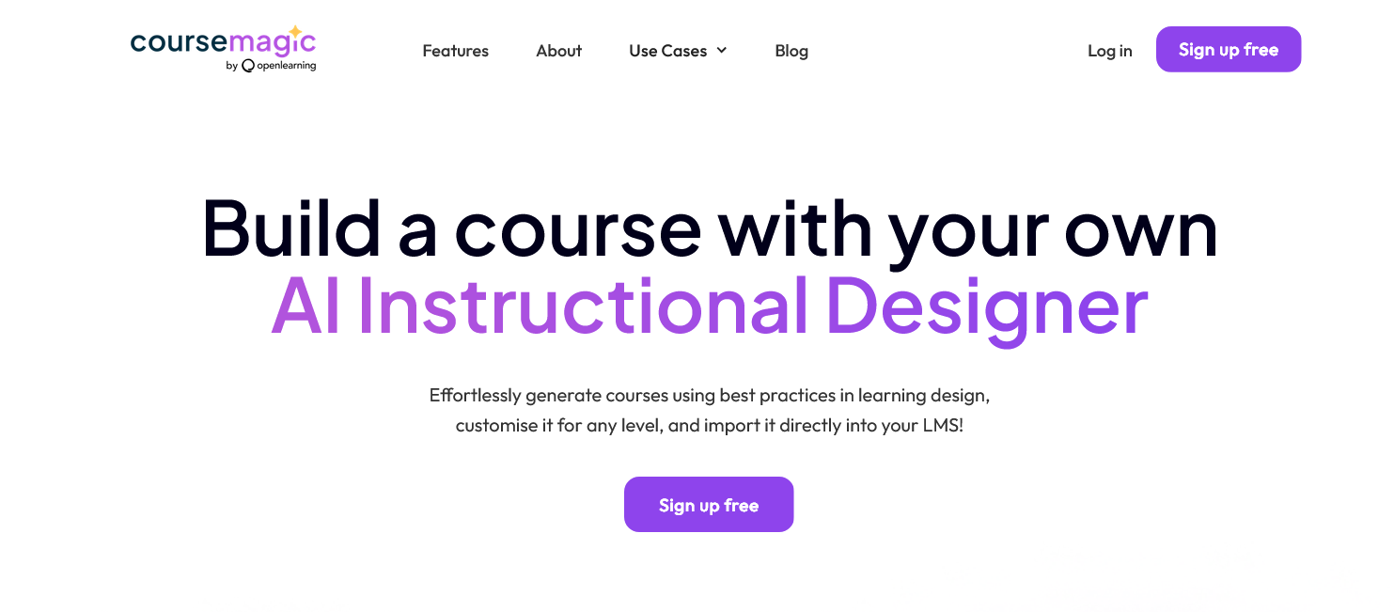
Notes:
Obiecują wyłączenie procesu metodycznego z Twojej uwagi. Po prostu nie musisz się tym martwić. Często padają tutaj słowa „bezwysiłkowo”, co jest trochę ryzykowną obietnicą w stosunku do nauczycieli i ich pracy. Za to obiecuje, że nauczanie innych jest łatwe.

Slide 11
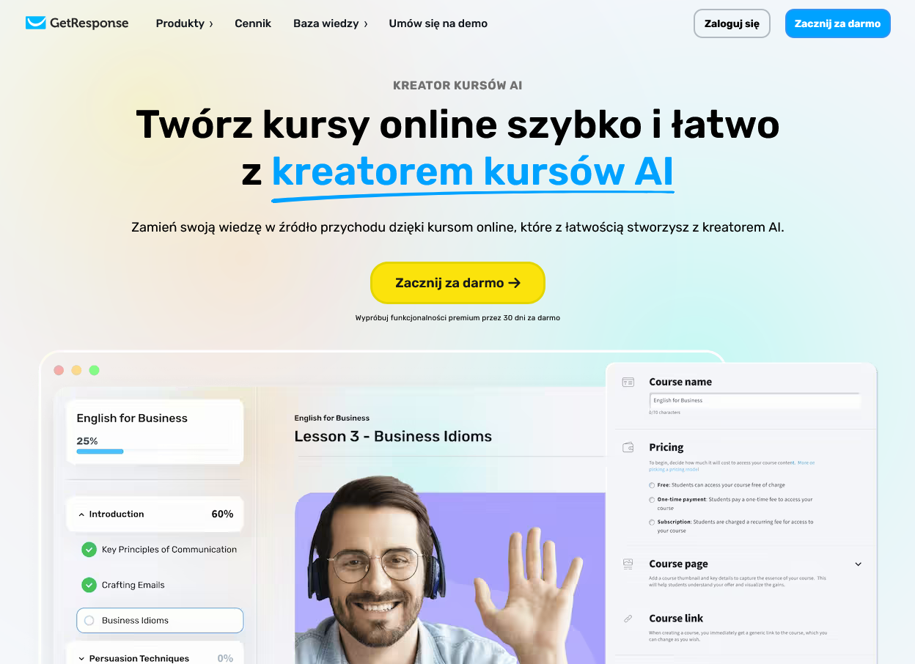
Notes:
Jeśli ktoś uważa, że schowamy się za barierą języka, to spieszę wyjaśnić, że działa to też w Polsce. Ale też miejmy na uwadze, że widoczna tutaj platforma Get Response zajmuje się marketingiem, a nie edukacją. Edukacja jest dla niej jedynie narzędziem marketingowym. Przekaz dla autora jest prosty: „Zmień swoją wiedzę w źródło przychodu, które z łatwością stworzysz…”. Czyli ktoś może wejść w wasze buty bez większego wysiłku i jeszcze na tym zarabiać. I to jest kolejny sposób narracji i opowiadania o AI, w którym nie ma tak naprawdę miejsca na szkołę i nauczycieili.

Slide 12
Przestrzenie AI
Projektowanie zajęć i materiałów dydaktycznych.
Prezentowanie skomplikowanych zagadnień.
Monitorowanie postępów uczniów.
Personalizacja procesu nauczania.
Ocenianie i feedback.
Notes:
Projektowanie zajęć i materiałów dydaktycznych - AI potrafi doskonale projektować zajęcia oraz tworzyć materiały dydaktyczne dostosowane do różnych stylów uczenia się.
Prezentowanie skomplikowanych zagadnień - Systemy AI potrafią przedstawiać złożone koncepcje w sposób zrozumiały i angażujący, często wykorzystując multimodalne podejście łączące tekst, obrazy i interaktywne elementy
.
Monitorowanie postępów uczniów - AI śledzi postępy studentów bez uprzedzeń charakterystycznych dla ludzi, zauważając niuanse, które mogą umknąć nawet doświadczonym pedagogom
.
Personalizacja procesu nauczania - Systemy AI dostosowują materiały i tempo nauki do indywidualnych potrzeb każdego ucznia. Jeśli uczeń ma problem z określonym tematem, AI może zaproponować alternatywne podejście dostosowane do jego stylu uczenia się
.
Ocenianie i feedback - AI może oceniać prace uczniów i dostarczać natychmiastowej, obiektywnej informacji zwrotnej, a także generować szczegółowe raporty dla nauczycieli

Slide 13
Zrozumieć działanie
Zadanie I:

Slide 14
Żeby się przed tym obronić potrzebujemy mieć własne zdanie.

Slide 15
Żeby mieć własne zdanie potrzebujemy rozumieć AI.

Slide 16
Definicja AI:
#$%&lkd@! proces umożliwiający %&*@3!xjd systemom #&$%@lkj wy$&*(ywanie *@#$%&kd! zadań, takich jak #$%&xld@ analiza &$@#*%klj, &@#%!lkjd &$@#*%klj wzorców #$@!l2kd czy &$@#*%klj decyzji w s$#&(sób @#$%&kldj oparty na #$%&lkd@.
Notes:
Zacząć wypada od zrozumienia z czym mamy do czynienia. W takich momentach zazwyczaj sięga się po definicje, skutecznie zabijając uwagę połowy publiczności. Nie ma jednak, moim zdaniem, żadnej wystarczająco dobrej definicji sztucznej inteligencji, choć głupio mi to mówić, bo sam stworzyłem kilka dla potrzeb różnych publikacji czy kursów. W praktyce jednak nigdy nie miałem poczucia, że w tych kilkuset znakach wyjaśniłem esencję i sens tego czym jest AI. Większość opisów i definicji mówi o AI mniej więcej tyle.
Jednocześnie uważam, że to bardzo ważne, aby zrozumieć temat, ponieważ poznanie swojego partnera, a dla niektórych może nawet wroga, jest zawsze pierwszym krokiem. Wiele rzeczy można robić znacznie lepiej, wiele frustracji uniknąć, jeśli wie się, jak to działa i dlaczego tak, a nie inaczej.

Slide 17
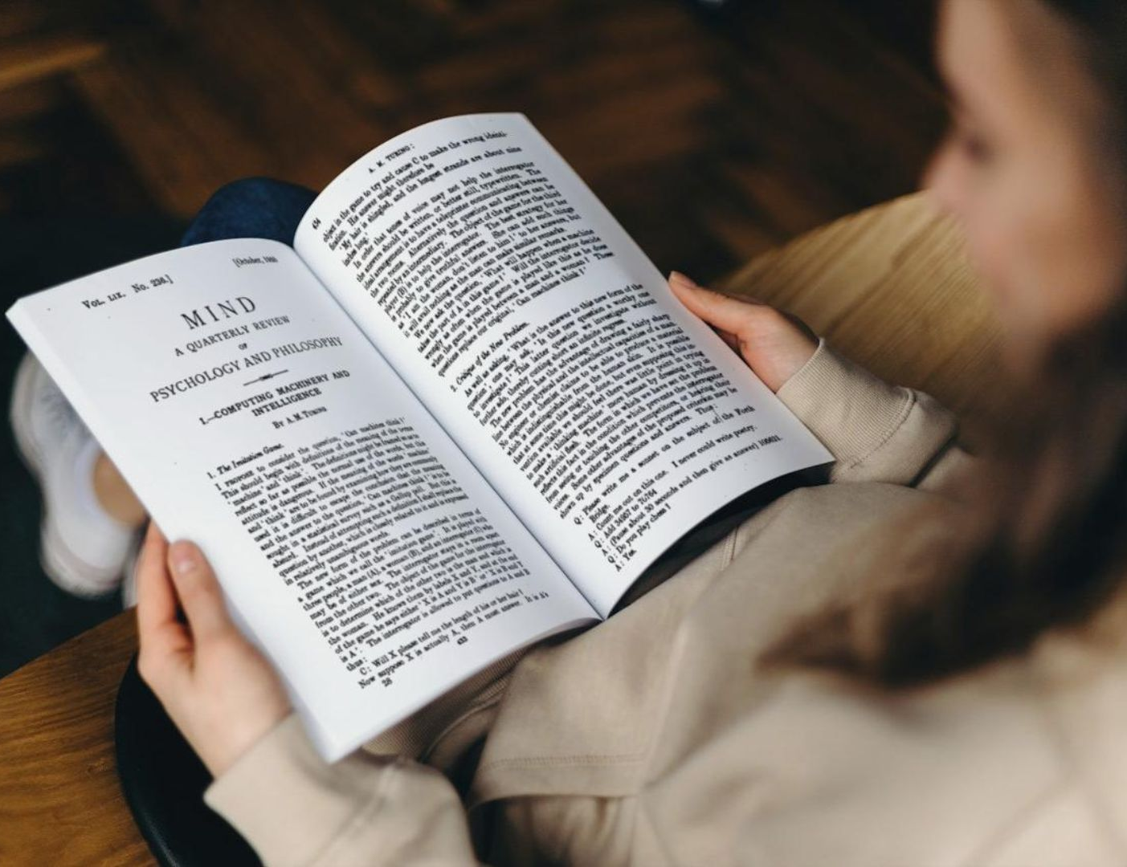
Niech objaśni to matematyk!
Notes:
Jeśli za to powiem Wam, że może nam pomóc matematyka, to jest też szansa, że stracę uwagę drugiej połowy z Was. Ale dajcie mi szansę. To oczywiście Alan Turing, żyjący z latach 1912-1954. Jeśli ktoś chciałby wiedzieć czemu tak krótko, to po prostu żył w czasach, w których znacznie łatwiej było zdekodować Enigmę, niż być sobą.
Odkąd w powszechnym użyciu pojawiły się rozwiązania i narzędzia sztucznej inteligencji Turing jest nazywany ojcem AI. Wielu z nas też słyszało o tak zwanym teście Turinga. I jest to dla mnie esencja zrozumienia czym jest AI i jednocześnie proste narzędzie do samodzielnego identyfikowania i klasyfikowania narzędzi. Aż trudno uwierzyć, ze minęły prawie dokładnie 74 lata. W październiku 1950 roku Turing opublikował w kwartalniku Mind pracę Computing Machinery and Intelligence (Maszyny obliczeniowe i inteligencja). Opisał tam teoretyczny sposób określania zdolności maszyny do posługiwania się językiem naturalnym i pośrednio mającym dowodzić opanowania przez nią umiejętności myślenia w sposób podobny do ludzkiego. Mówimy bowiem o sztucznej inteligencji, bez względu na to czy dziś rysuje ona kotki czy tworzy śmieciowe posty na social media. W 1950 roku jako matematyk zaproponował zmianę prostego pytania: Czy maszyny myślą? na pytanie lepiej zdefiniowane.
Test wygląda następująco: sędzia-człowiek – prowadzi rozmowę w języku naturalnym z pozostałymi stronami. Jeśli sędzia nie jest w stanie wiarygodnie określić, czy któraś ze stron jest maszyną czy człowiekiem, wtedy mówi się, że maszyna przeszła test. Zakłada się, że zarówno człowiek, jak i maszyna próbują przejść test zachowując się w sposób możliwie zbliżony do ludzkiego. To pewnie już słyszeliście.
Co chciał nam przekazać Alan Turing? Gdzie jest dla nas sens tego wszystkiego?

Slide 18
Test Turinga – aby go zdać maszyna powinna:
Rozumieć i sprawne przetwarzać język naturalny.
Posiadać duże zasoby danych.
Umieć wyciągać wnioski i dochodzić do nowych konkluzji.
Umieć rozwijać się i uczyć.
Rozpoznawać obrazy i dźwięki.
Notes:
Dzięki Turingowi możemy łatwo zrozumieć, co się musi wydarzyć, albo wydarzać, żeby maszyna wygrała, a więc była AI.
Musiałby rozumieć i sprawnie przetwarzać język naturalny. W końcu z aplikacjami AI komunikujemy się stosując właśnie język naturalny, a nie kod. Ktoś powie, że przecież często piszemy prompty oparte o pewną strukturę czy wzór. To prawda, ale uwierzcie mi, że jest to bardziej potrzebne nam, niż modelowi AI. Idąc dalej: komputer musi…
….posiadać duże zasoby wiedzy czyli danych, ponieważ musi operować na jakichś informacjach. Inaczej taka rozmowa będzie bez sensu i chyba nie muszę tłumaczyć dlaczego.
Po trzecie: musi umieć wyciągać wnioski z rozmowy z człowiekiem i dochodzić do nowych konkluzji, inaczej bardzo szybko zapętli się w algorytmie. Przypominałoby to stare gry przygodowe, w których tylko jedna droga rozwiązania danej sceny była brana pod uwagę, a gdy jej nie mogliśmy odnaleźć, to bohaterka czy bohater po prostu utykali, co było bardzo frustrujące.
Po czwarte: komputer musi umieć się rozwijać i uczyć, co bardzo zbliża nas do pojęcia uczenia maszynowego i głębokiego uczenia jako esencji AI. O tym opowiem za chwilę.
I wreszcie po piąte: komputer powinien mieć umiejętność rozpoznawania obrazów (w tym tekstów), a także mowy. W czasach Alana Turinga była to oczywiście zupełna abstrakcja, ale dziś tego właśnie oczekujemy od współczesnych inteligentnych platform.
I teraz, jeśli przez ten pryzmat pomyślimy o tym, co nas otacza, o ChatGPT, o inteligentnych głośnikach, o systemach, które same parkują nasze samochody, to będzie nam prościej zrozumieć do czego dążą naukowcy. Każdy chce po prostu zdać test turinga.

Slide 19
Każda odpowiednio zaawansowana technologia jest nieodróżnialna od magii.
Trzecie Prawo Clarka
Notes:
Sęk w tym, że na jakimś etapie zawsze sprawdza się trzecie prawo Clarka mówiące o tym że każda wystarczająco zaawansowana technologia jest nieodróżnialna od magii. I myślę, że często mamy z czymś takim do czynienia, jeśli mówimy o AI. Nie rozumiemy dokładnie technologii, więc wydaje się magiczna. To prawo jednak czasem jest przekształcane: Każda technologia odróżnialna od magii jest niewystarczająco zaawansowana. Tak, jakby istotą technologii było uczynić nasze życie trudniejszym i bardziej skomplikowanym. Coś w tym jest, biorąc pod uwagę, że AI to dziedzina wyrastająca wprost z matematyki. A matematyka ma dla większość z nas ten rodzaj dyskretnego piękna w sobie, że go nie dostrzegamy, choć wiemy o jego istnieniu. I myślę, że wiele osób to wykorzystuje, świadomie lub nie, w taki sposób opowiadając o technologii, w tym o AI, że czujemy się głupi. No to nie pozostaje nam nic innego, jak udowodnić im, że nie mają racji.
Spróbujmy zatem tę mogę trochę zdemaskować. Bo AI, to jest opowieść o nas, o zwykłych ludziach, a nie o naukowcach i informatykach.

Slide 20
Problem czarnej skrzynki
Widzimy wkład oraz wynik, ale nie widzimy procesu!
2. Tu dzieje się magia
1. Tu wchodzi
3. Stąd wychodzi
Notes:
Wyzwaniem, które z tego wprost wynika jest tak zwany problem czarnej skrzynki. Doskonale wiemy co wkładamy do AI, widzimy co stamtąd wychodzi, ale nie widzimy procesu i nie wiemy dlaczego tak, a nie inaczej. Miejcie tę świadomość bo przyda nam się za chwilę.
Ale dlaczego nie wiemy.

Slide 21
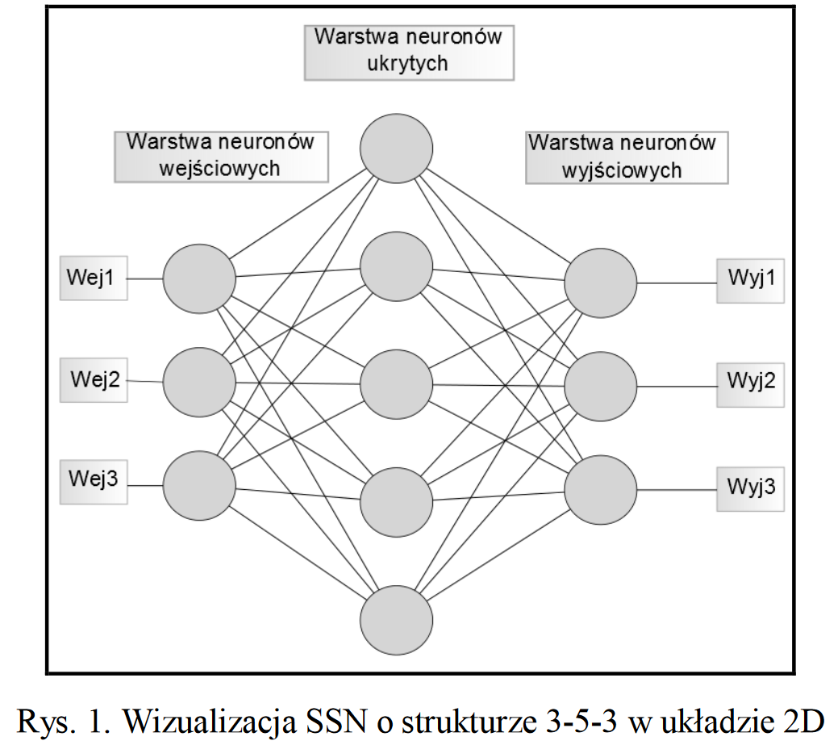
Dlaczego nie możemy nic* na to poradzić?
Pietrowski, W., & Szymaniak, M. (2014). Wizualizacja 3D struktury sztucznej sieci neuronowej z wykorzystaniem OpenGL. Poznan University of Technology Academic Journals. Electrical Engineering, (80), 137–144.
Notes:
Bardzo prosta teoretyczna sieć, która w praktyce nic nie potrafiłaby zrobić. Nie narysowałaby kotka, ani nie stworzyła posta na social media. Zaledwie 11 neuronów, a zobaczcie ile komplikacji.

Slide 22
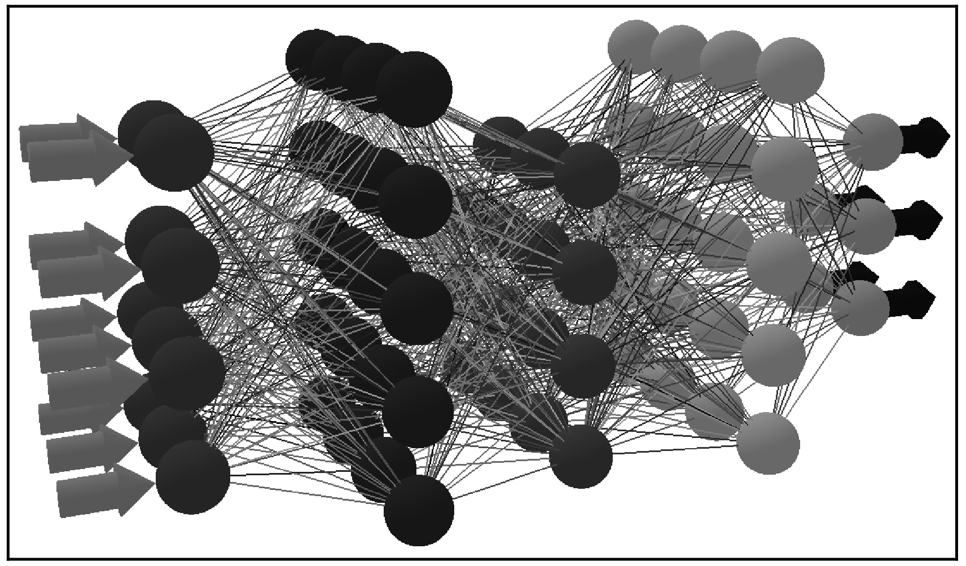
Dlaczego nie możemy nic* na to poradzić?
Notes:
Wizualizacja SSN o strukturze 10-20-15-20-5 w układzie 3D
Tylko i wyłącznie na dziś sieci neuronowe mogą osiągać wartości rzędu milionów do miliardów połączeń, zależnie od architektury i zastosowania. To dlatego większość tego, co się dzieje między wejściem a wyjściem jest dla nas zupełnie niedostrzegalna. I jeżeli coś idzie w złą stronę, to naukowcy starają się swoje modele budowane (czy raczej uczone) w oparciu o sieci neuronowe jakoś korygować. Tyle, że to wszystko jest proces oparty o próby, błędy i ich korygowanie. Wynik tych prac jest jednak na tyle zadowalający, że z niego korzystamy.

Slide 23
GPT4* → 96 warstw × 12 288 neuronów w każdej = 1 179 648 neuronów

Slide 24
XAI - explainable AI
Dlaczego decyzja została podjęta: Jakie czynniki doprowadziły AI do takiego wniosku?
Jak podjęto decyzję: Jakie kroki podjęła sztuczna inteligencja, aby osiągnąć wynik?
Czego nauczyła się sztuczna inteligencja: W jaki sposób dane treningowe sztucznej inteligencji wpływają na jej decyzje?
Notes:
Bądzcie jednak uważni na ten skrót XAI i wszelkie inne inicjatywy opierające się na potrzebie uczynienia modeli AI bardziej przejrzystymi. To tylko kilka, ale za to bardzo trudnych pytań, które zadają sobie naukowcy zajmujący się etyką AI.
Zaufanie i weryfikacja: W bezpieczeństwie trzeba zrozumieć, dlaczego system podjął określoną decyzję. Czy oznaczył uzasadnione zagrożenie, czy wywołał fałszywy alarm z powodu stronniczego zestawu danych?
Ataki adwersarzy: Hakerzy mogą wykorzystać naturę czarnej skrzynki, tworząc złośliwe dane wejściowe, które nakłaniają systemy sztucznej inteligencji do podejmowania błędnych lub niebezpiecznych decyzji. Jeśli nie wiesz, jak działa model, jesteś mniej przygotowany do jego obrony.
Zatruwanie danych: Jeśli dane treningowe są zagrożone, model czarnej skrzynki może nauczyć się szkodliwych wzorców bez zauważenia.
Stronniczość i uczciwość: Modele sztucznej inteligencji mogą dziedziczyć uprzedzenia z danych, na których są szkolone, co prowadzi do niesprawiedliwych lub dyskryminujących wyników. W bezpieczeństwie może to oznaczać system, który jest stronniczy wobec niektórych grup ludzi.
Obawy natury etycznej: Sztuczna inteligencja wykorzystywana w zabezpieczeniach może podejmować decyzje mające konsekwencje w świecie rzeczywistym (np. odmowa dostępu, podnoszenie alarmów). Model czarnej skrzynki może budzić obawy o odpowiedzialność i sprawiedliwość.
Złośliwa sztuczna inteligencja: pomyśl o złośliwym oprogramowaniu opartym na sztucznej inteligencji, które ewoluuje w sposób, którego nie rozumiemy. To jak haker stale zmieniający taktykę.

Slide 25
Określić słabe strony
Zadanie II:

Slide 26
Stronniczość, uprzedzenia czyli bias
Notes:
I czasem, gdy mamy do czynienia z halucynacjami czy innymi problemami, to wynika to właśnie w charakteru AI. To jest przykład ewidentny i jakiś czas temu był memem. Łatwo to wyśmiać. Czasem jednak tych biasów nie widać.
Administratorzy tych sieci nie mają magicznego pokrętła, które sprawia, że wyniki będą „lepsze” czy „gorsze”. Są oczywiście pewne parametry (np. tzw. temperatura), ale ich regulacja czasem prowadzi do jeszcze większych problemów, niż mieliśmy na początku.

Slide 27
Elon Musk i ja staramy się o tę samą posadę
Notes:
Stronniczość to nie musi być coś, co zauważymy na pierwszy rzut oka. Ale musimy być uważni! Dla celów eskperymentu miałem dokładnie takie samo CV, jak Elon Musk, ale okazało się, że wirtualny rekruter (w osobie ChatGPT) lepiej ocenił mojego kontrkandydata. A to tylko ze względu na to, że „Elon Musk” pojawia się częściej w kontekście sukcesów biznesowych, niż „Piotr Maczuga”.
Co bardzo cieszy – gdy przeprowadzam takie mikroeksperymenty, to widzę, że nowe modele są coraz bardziej na to odporne.

Slide 28
Znaleźć metody
Zadanie III:

Slide 29
Halucynacje AI – czy Was to w ogóle dziwi?
Modele są probabilistyczne, nie encyklopedyczne.
Modele odzwierciadlają dane, z których się uczą.
Ludzie też halucynują.
Weźmy odpowiedzialność za efekty naszej pracy, a nie dziwmy się,
że modele halucynują…
Notes:
Model halucynuje, bo jest generatywny i jego zadaniem jest wytwarzać. A poza tym ludzie też halucynują.
Wszystko co generują modele językowe to konfabulacja, tylko, wygodnie dla nas, w większości przypadków pokrywająca się z prawdą.

Slide 30
Modele językowe:
Kontekst is King!
Fine-tuning
RAG: Retrieval-Augmented Generation
Praktyka:
Persona,
Zadanie,
Kontekst,
Oczekiwania odnośnie odpowiedzi,
Przykłady.
Notes:
Zawsze stosuj kontekst. Zawsze!
Fine-tuning: Polega na trenowaniu modelu na dodatkowym, specyficznym zbiorze danych, aby dostosować jego odpowiedzi do konkretnego zastosowania. Przykładem może być dostosowanie modelu AI do języka branżowego lub specyficznych przypadków użytkowych.
Retrieval-Augmented Generation (RAG): Technika polegająca na połączeniu dużego modelu językowego (LLM) z bazą wiedzy. Model wyszukuje istotne informacje w bazie danych, które są następnie używane do generowania odpowiedzi.
Embedding
Macie ro wszystko pod ręką.
Przypisz modelowi personę i doprecyzuj ją za pomocą przymiotników
Doprecyzuj personę za pomocą przymiotników
Określ zadanie stawiane przed modelem:
Twoje zadanie to...
Jak?
Dla kogo?
Kontekst: Specyficzne warunki lub potrzeby odbiorcy – trafione w punk, nieprzeładowane detalami.
Odpowiedź:
Oczekiwany format
Ton
Przykład: opisowy, załącznik.

Slide 31
Retrieval Augmented Generation
Źródło: https://scriv.ai/guides/retrieval-augmented-generation-overview/
Notes:
Co bardzo istotne, gdy stosujemy rozwiązanie takie jak RAG, to model najpierw analizuje to, co mu daliśmy, a dopiero później sięga do swoich trzewi. Zmniejsza to znacznie szanse na halucynacje.

Slide 32
Zrozumieć multimodalność
Zadanie IV:

Slide 33
Dosłowność obrazu, a więc spróbuj opisać ich:
Notes:
Pierwsze o co się potykamy, to dosłowność. Nazywałem to kiedyś syndromem Kmicica, ale może powinienem syndromem Denerys.
Obraz, w odróżnieniu od tekstu jest dosłowny. Jest tylko JEDEN Kmicic. Ale spróbujcie teraz tak napisać prompt do programu tworzącego treści multimedialne, aby go opisać. To jest w zasadzie niemożliwe, dlatego tkwimy w pułapce dosłowności obrazu.

Slide 34
Create a cinematic, realistic image of Joker performing chaotic and theatrical dance moves on a brightly lit stage in Times Square. Joker’s exaggerated gestures and menacing smile are fully visible, highlighted under soft, colorful spotlights. The background features a cheering crowd and the iconic Times Square cityscape, adding a vibrant yet eerie atmosphere to the scene.
Stwórz kinowy, realistyczny obraz Jokera wykonującego chaotyczne i teatralne ruchy taneczne na jasno oświetlonej scenie na Times Square. Przerysowane gesty i groźny uśmiech Jokera są w pełni widoczne, podświetlone miękkimi, kolorowymi reflektorami. Tło przedstawia wiwatujący tłum i kultowy krajobraz Times Square, dodając scenie żywej, ale niesamowitej atmosfery.
Notes:
Patrzymy na prace innych i wydaje nam się, że im to przychodzi z taką łatwością. Solidne napisany prompt, daje nam solidny efekt końcowy. Tutaj wszystko się zgadza, co nie? Widzimy efekt, a nie drogę, więc wydaje nam się, że to jest łatwe. Że pisanie promptów to taka zabawa, a nie poważny zawód.

Slide 35
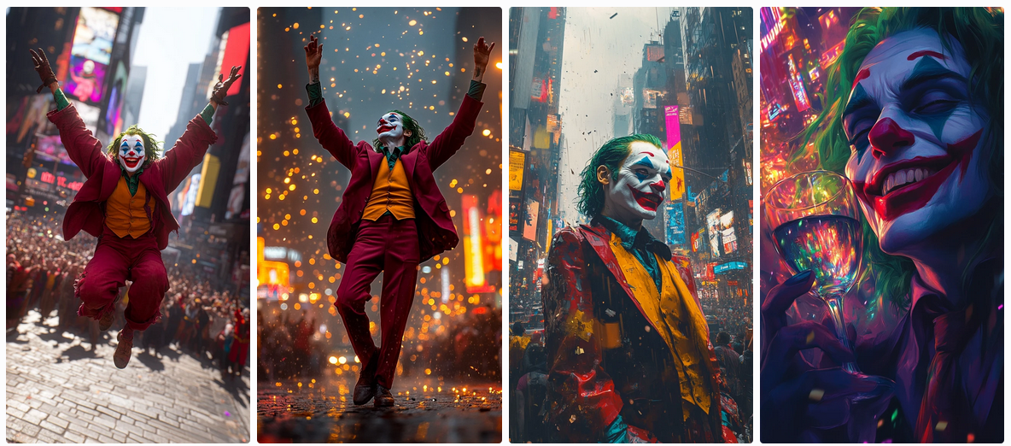
Notes:
Jednak dokładnie ten sam prompt użyty kolejny raz dale nam inne wyniki. My często widzimy najlepszy z nich, którym autor się chwali i myślimy, że to proste.

Slide 36
close up photography realistic of a strong, determined and motivated survivor in the empty streets of post-apocalyptic new york manhattan, water reflections
Notes:
Inny problem jest taki, że widzimy efekt końcowy, ale nie wiemy czy on był w ogóle zgodny z intencjami autora. To jest piękne niby-zdjęcie, ale zupełnie nie oddaje treści prompta.

Slide 37
anime style, front view of boy with black hair looking ahead, blank look, serious expression on face, wearing king cape and crown on his head, puzzle pieces flying around, black fog surrounds boy
Notes:
Spójrzcie na prompt użyty przez jednej z moich studentek i na warianty, które opracowała, zanim doszła do celu. Czasami bardzo drobne, prawie niewidoczne zmiany. Czasem ślepe uliczki.

Slide 38
Zalewająca nas zewsząd generatywna sztuczna inteligencja to dla mnie szansa na „odzyskanie” dla profesjonalistów tego,
co powinno być profesjonalne.
Notes:
Zalewająca nas zewsząd generatywna sztuczna inteligencja to dla mnie szansa na „odzyskanie” dla profesjonalistów tego, co powinno być profesjonalne.

Slide 39
Stworzyć sobie ramy
Zadanie V:

Slide 40
Co zrobić, żeby czuć się bezpiecznie?
Opracuj politykę wykorzystania AI
Dokumentuj użycie
Notes:
Postawiłem różne kwestie, a nie chcę Was w ogóle zostawiać bez odpowiedzi.

Slide 41
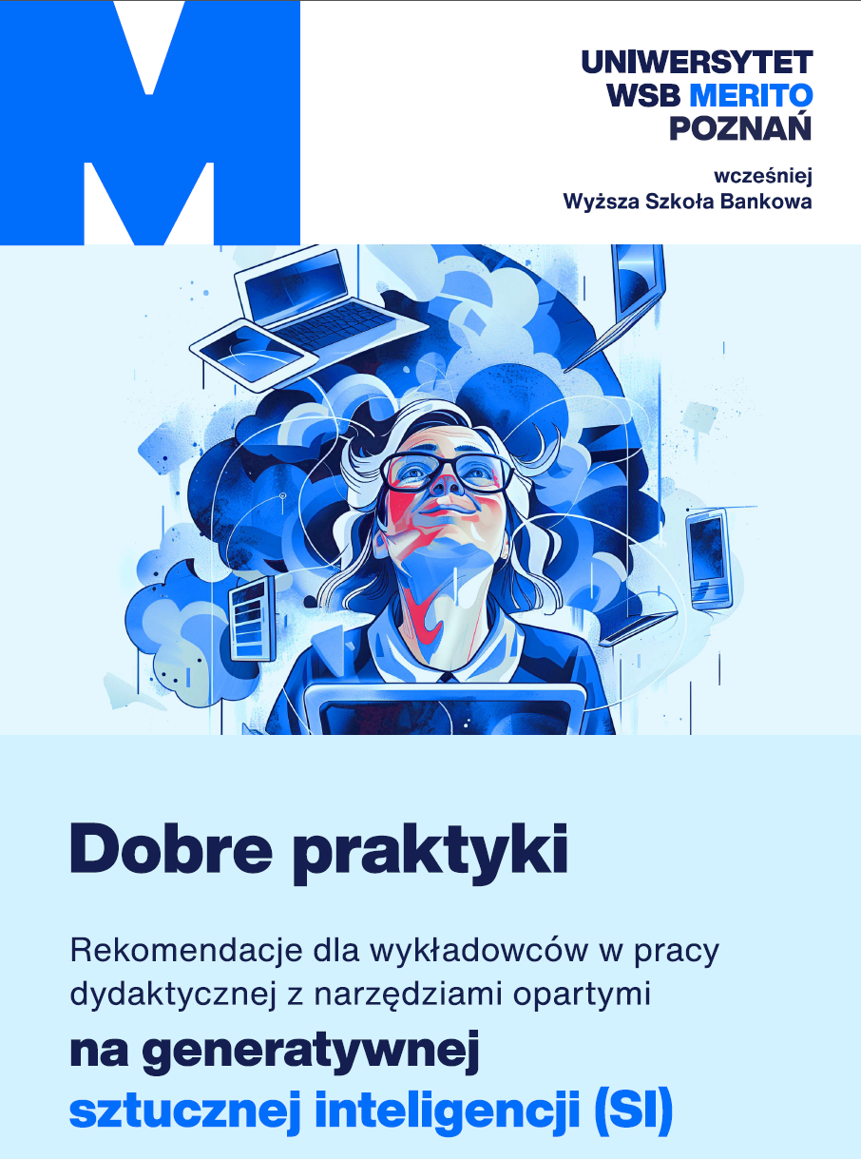
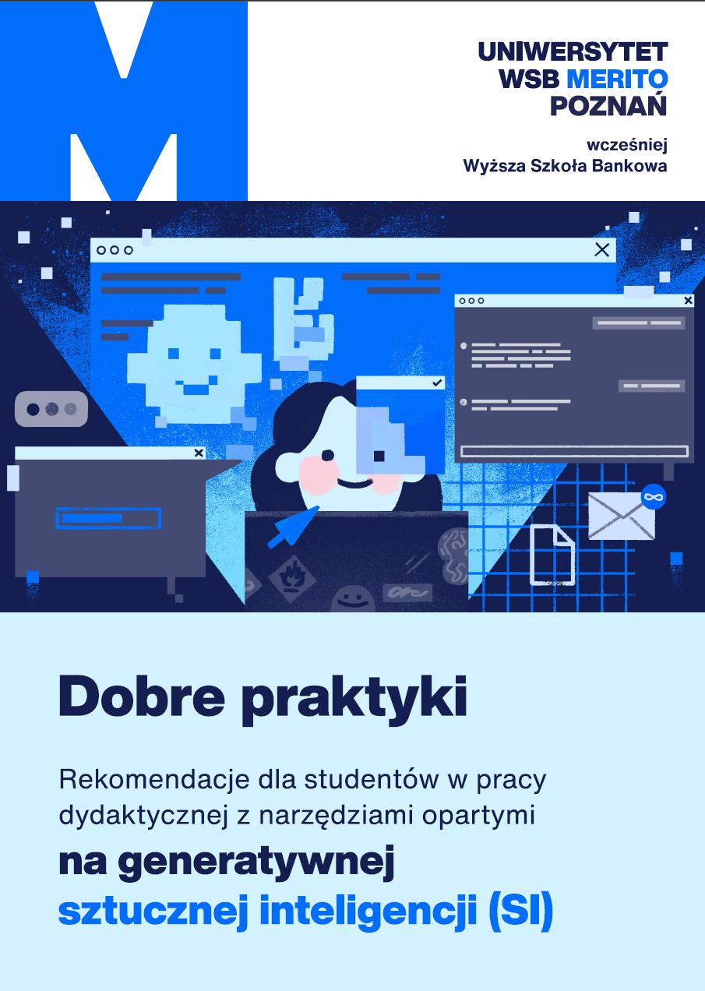
Notes:
WSB Merito Poznań ma osobne opracowania dla nauczycieli i studentów.

Slide 42
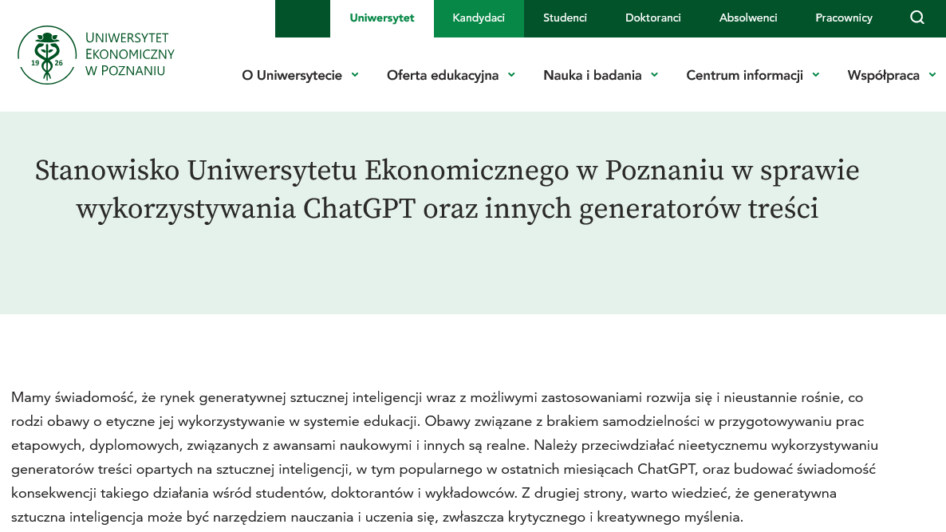

Slide 43
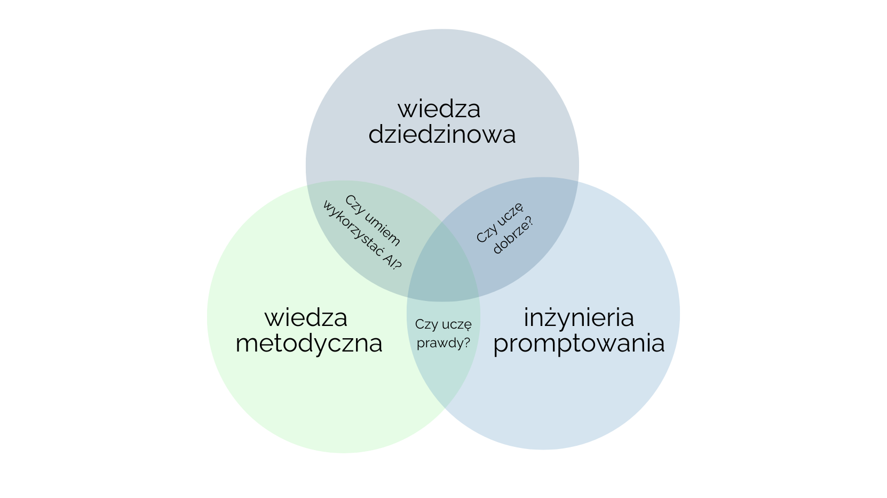
Notes:
W tej triadzie na szczęście mamy część wspólną dla wszystkich trzech zbiorów. Jednak jeśli nie udało Ci się ostatnio wygenerować nic sensownego z AI, to zadaj sobie pytanie z jakiej pozycji na tym wykresie startowałeś.

Slide 44
Przykład: metoda sokratejska
Po co nam metodyka?
Notes:
Są platformy, które obiecują nam, że wsadzimy parę mądrych akapitów, albo nasz uczelniany sylabus przedmiotowy i na tej podstawie stworzą nam gotowy produkt elearningowy. Że w tej czarnej skrzynce zadzieje się jakaś magia. Czy znacie metodykę, która tak działa? No ja też nie.
Ale znam np. metodę sokratejską. Praca domowa: spróbujcie się naczyć z danym czatbotem czegoś nowego stosując tę metodę. Zobaczycie, że to jest zupełnie inna jakości.
„Śmierć Sokratesa” Jacques-Louis David

Slide 45
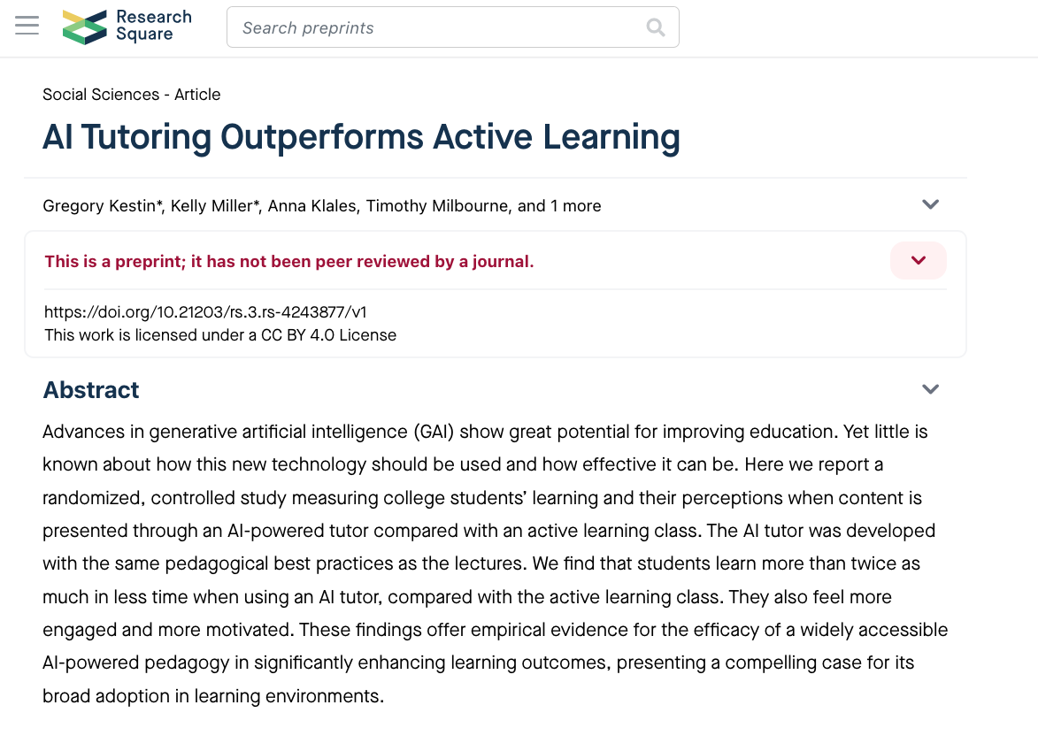
Wskaźnik | AI Tutor | Aktywna lekcja
Przyrost wiedzy (post-test) | +1,75 pkt | +0,75 pkt
Średni czas pracy | 49 min | 60 min
Zaangażowanie | 4,1/5 | 3,6/5
Motywacja przy trudnych zadaniach | 3,4/5 | 3,1/5
Satysfakcja z lekcji i growth mindset | brak różnic | brak różnic
Notes:
Zespół z Uniwersytetu Harvarda chciał sprawdzić, czy dobrze zaprojektowany tutor AI (oparty na GPT-4) może być skuteczniejszy w nauczaniu fizyki niż zajęcia z aktywnym uczeniem się prowadzone przez doświadczonych wykładowców.
🧪
Metoda badawcza
Uczestnicy: 194 studentów kursu wprowadzającego do fizyki (PS2).
Tematy lekcji: Napięcie powierzchniowe i przepływ cieczy.
Projekt badania:
Randomizowane, kontrolowane badanie krzyżowe (każdy student brał udział zarówno w lekcji prowadzonej przez AI, jak i w lekcji z nauczycielem).
Porównywane formy nauczania:
Tutor AI (“PS2 Pal”) – uczniowie pracowali samodzielnie z AI w domu.
Aktywna lekcja – wykład + praca w grupach + feedback od nauczyciela.
Jak działał tutor AI?
Wykorzystano GPT-4 z dopracowaną strukturą promptów.
AI prowadziło ucznia krok po kroku, nie podawało pełnych odpowiedzi od razu.
Wspierało ucznia emocjonalnie (język zachęcający, „growth mindset”).
Pozwalało na pełne dostosowanie tempa nauki do ucznia.
Odpowiedzi były oparte na gotowych, sprawdzonych rozwiązaniach – unikano halucynacji.

Slide 46
Gr
Duże zagrożenie dla ucznia
Strefa mgły
Strefa wysokiego ryzyka
Małe zagrożenie
dla nauczycieli
Duże zagrożenie
dla nauczycieli
Strefa bezpieczna
Strefa transformacji
Małe zagrożenie dla ucznia
Notes:
Na tej podstawie możesz stworzyć prostą klasyfikację w czterech kwadrantach:
Strefa wysokiego ryzyka: powierzchowne uczenie się, brak głębszego zrozumienia Zagraża fundamentom tradycyjnej edukacji
Strefa bezpieczna: zawiera narzędzia wspierające proces edukacji - wzmacnia, a nie zastępuje tradycyjne metody
Strefa transformacji: zmienia tradycyjną rolę nauczyciela - automatyzacja zadań nauczyciela, ale i potencjalna dewaluacja roli nauczyciela.
Strefa mgły: zawiera narzędzia trudne do wykrycia przez nauczycieli - pozorna niewidoczność dla systemu edukacji, a w konsekwencji rozwój złych nawyków.
Pomyśl o tym też tak: nawet narzędzia takie jak ChatGPT mogą być w skrajnych położeniach. Mogą służyć uczniom do zwykłego oszukiwania, ale jednocześnie też do wzmacniania wiedzy, pracy z danymi, wyszukiwania itd. Wszystko zależy od podejścia i metod, które znamy i możemy przekazać uczniom. Gdy teraz wrócimy do stosowanego przez rządzących podejścia premiującego przede wszystkim wyposażanie sal komputerowych, a jednocześnie milczenia ws. szkoleń i zwiększania kompetencji nauczycieli, to widzimy jak duże to niesie ze sobą ryzyko.

Slide 47
Moje zasady:
Można używać AI, jeśli jest to udokumentowane i nie narusza zasady samodzielności pracy/nauki.
Daję sobie nadrzędne prawo do weryfikacji stopnia samodzielności pracy.
Nie krytykuję, ani nie oceniam tych, którzy zabraniają.
Osoba używająca AI odpowiada za wszelkie halucynacje, biasy, dezinformację, którą wywoła tak, jakby stworzyła treści AI samodzielnie.
Jasno informuję o możliwościach AI i narzędziach GenAI w danym przedmiocie czy temacie.
Staram się przekazywać najlepsze praktyki i mówić o zagrożeniach.
Notes:
Na koniec mam dla Was moją listę zasad, które ja stosuję.

Slide 48
Dziękuję
linkedin.com/in/piotrmaczuga

